Slide 1
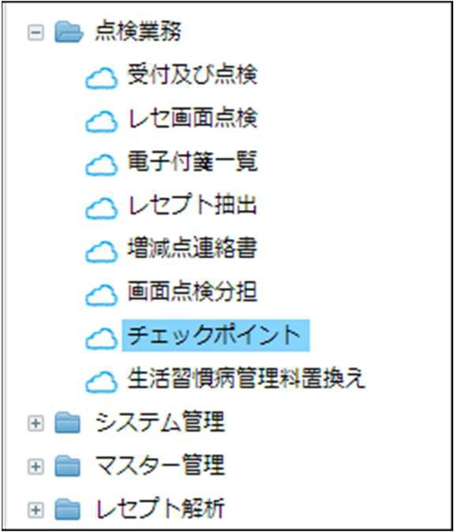
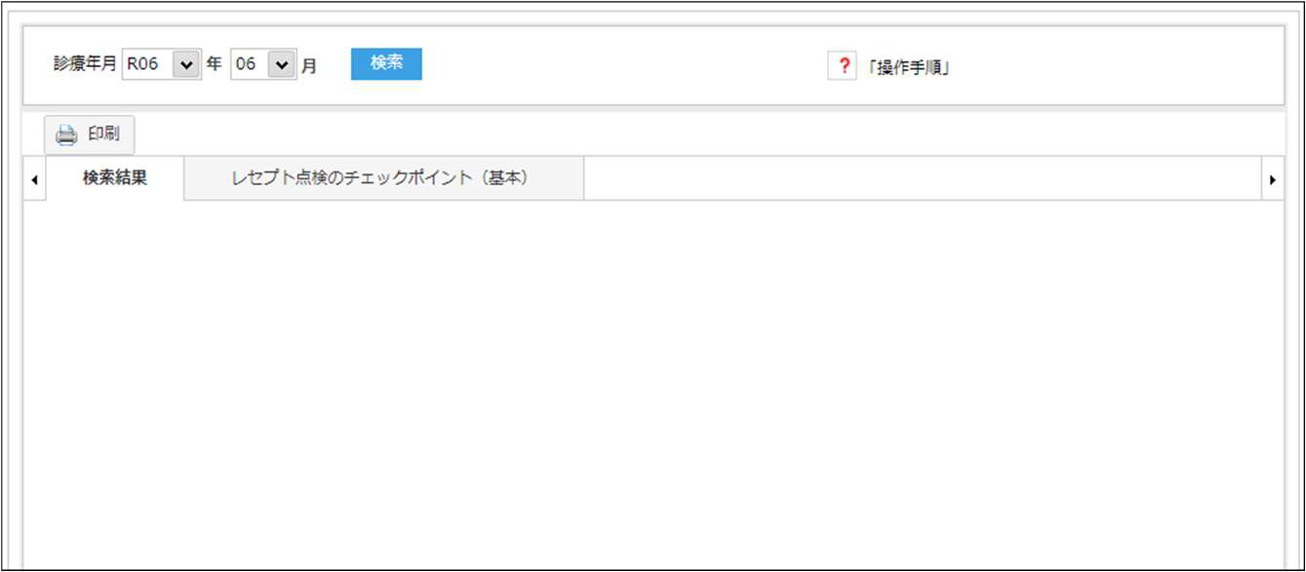
チェックポイント(オリジナルチェックリスト)
はじめに
これまで提供していた「チェックリスト」を「請求漏れチェックポイント」に刷新しました。
診療の中で陥りやすい請求漏れをまとめた「請求漏れチェックポイント」を整理して作成しています。
「2024年レセプト総点検マニュアル（医学通信社）」を参考に医療監修者の元、刷新しました。
初期画面
初期画面は「検索結果」 タブが空の状態です。
①
②
①「検索結果」のタブをクリックし、「検索」をクリックすると、「項目」と
「チェックポイントの記載事項」が表示されます。
②「レセプト点検のチェックポイント(基本)」 のタブをクリックすると「チェックポ
イント」の全体内容が表示され、確認することができます。

Slide 2
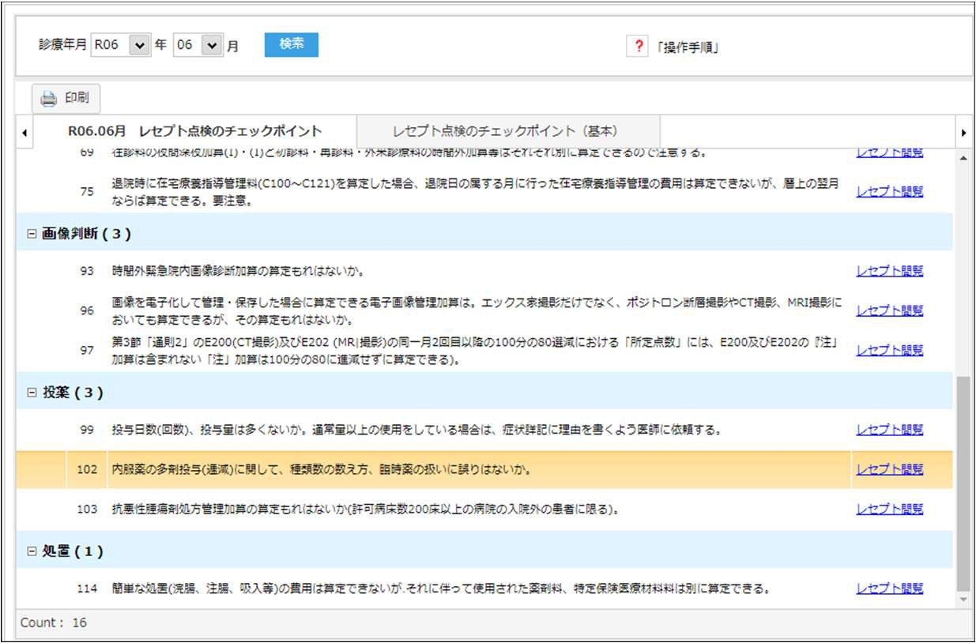
をクリックすると、「チェックポイント」の操作手順が表示されます。
検索後画面
「診療年月」を選択して「検索」をクリックすると、画面が表示されます。
「項目」
当該チェックポイント記載事項
「レセプト閲覧」クリック
「項目」、「チェックポイントの記載事項」、「レセプト閲覧」ボタンで画面が表示されます。
「レセプト閲覧」 ボタンをクリックすると、該当記載事項を含む「診療行為」が含まれたレセプトを閲覧できます。
例えば、「102 投薬 内服薬の多剤投与(逓減)に関して、種類数の数え方、臨時薬の扱いに誤りはないか。」の「レセプト閲覧」をクリックすると、「レセプト」リストが表示されます。

Slide 3
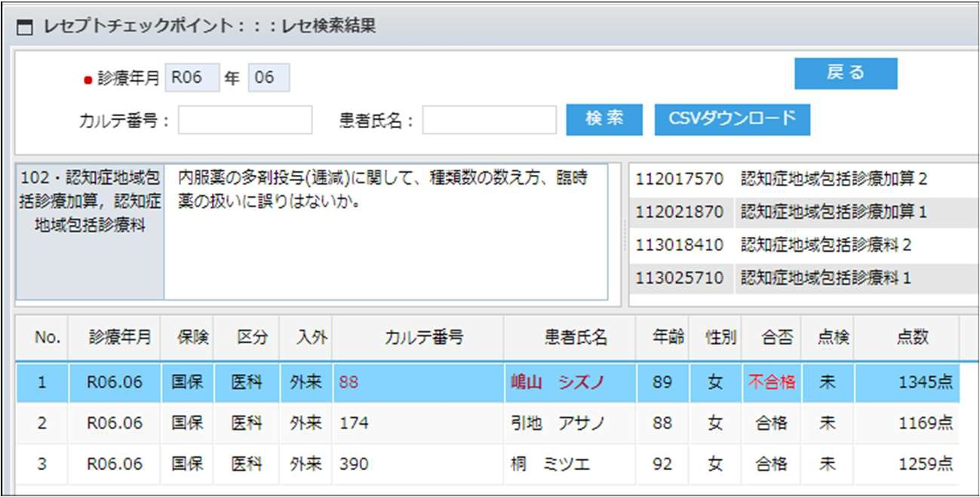
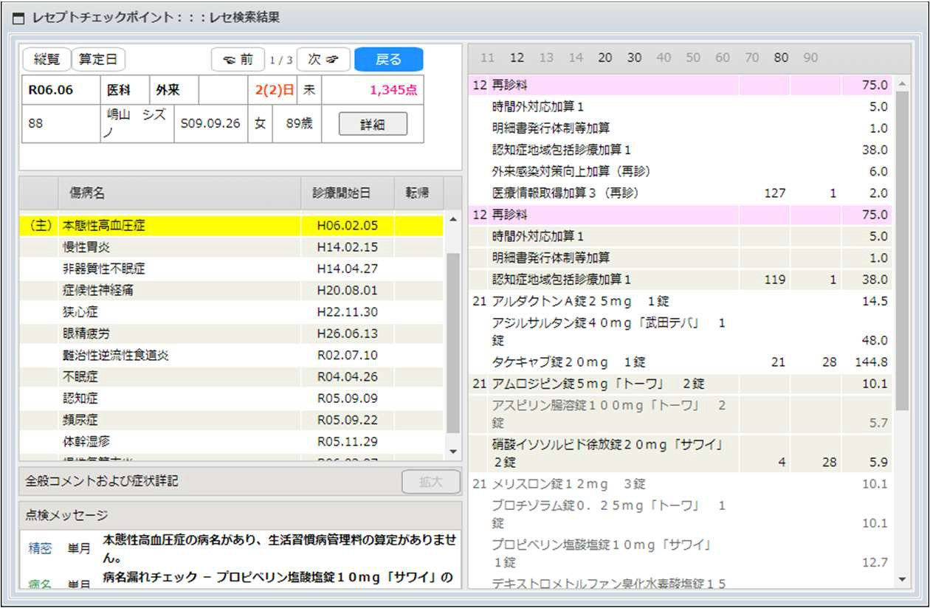
レセプト閲覧
④
①
②
③
⑤
① 選択された 「項目」、「チェックポイント記載事項」情報を表示します。
② 「チェックポイント記載事項」に該当する診療行為等が表示されます。
③ 「診療行為」を含むレセプトのリストが検索され、表示されます。
④ 検索されたレセプトリストから「カルテ番号」、「患者氏名」で検索できます。
CSVダウンロードをクリックすると、リストがダウンロードされます。
⑤ リストからダブルクリックすると、 レセプト詳細が表示されます。
⑤をクリックすると表示されるレセプト詳細画面です。
（レセ画面点検の画面ではありません）

Slide 4
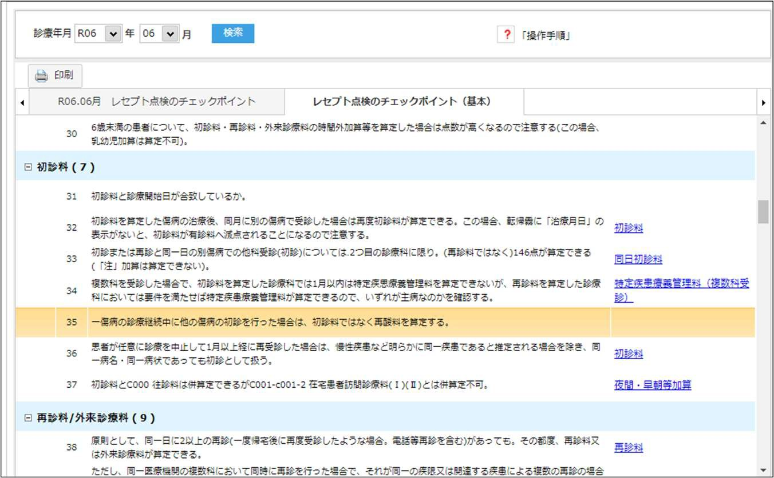
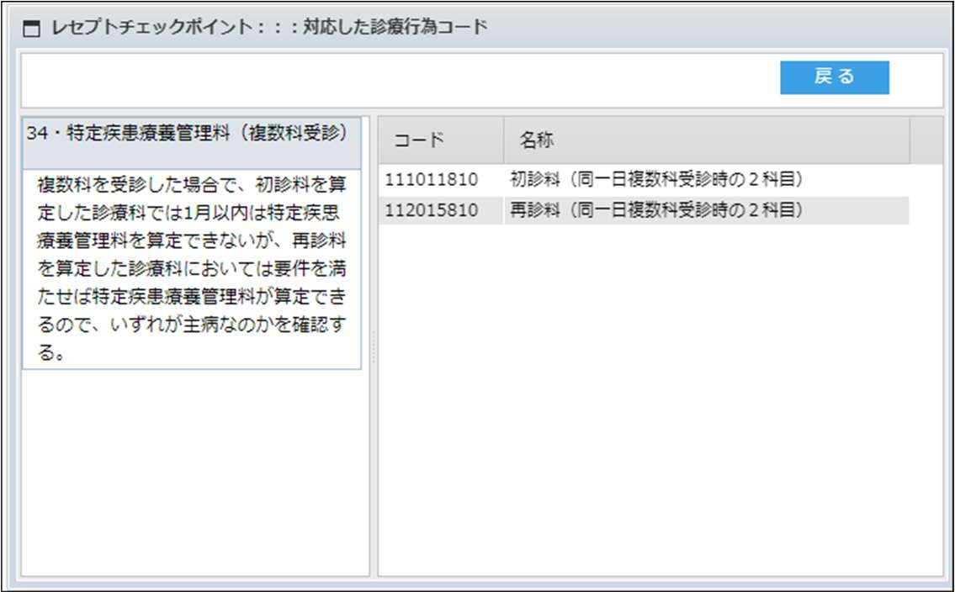
レセプト点検のチェックポイント(基本)
「レセプト点検のチェックポイント(基本)」のタブを選択し、チェックポイントの全体の内容を確認することができます。（１４０件）
診療行為
グループ名
右側の赤枠部分に「チェックポイント記載事項」に該当する「診療行為グループ名」が表示されます。
例えば「34」行の「特定疾患療養管理料（複数科受診)」をクリックすると、
「特定疾患療養管理料（複数科受診)」の診療行為コード情報が表示されます。

